Slide 1
ΙΩΑΝΝΑ ΔΗΜΗΤΡΙΑΔΟΥ
Μια φορά κι έναν καιρό…
παραμύθι στο νερό
Εκδόσεις: ΤΣΑΦ – ΤΣΟΥΦ
Δημιουργία δραστηριοτήτων:
Νικολίνα Νικολάου
ΔΡΑΣΤΗΡΙΟΤΗΤΕΣ

Slide 2
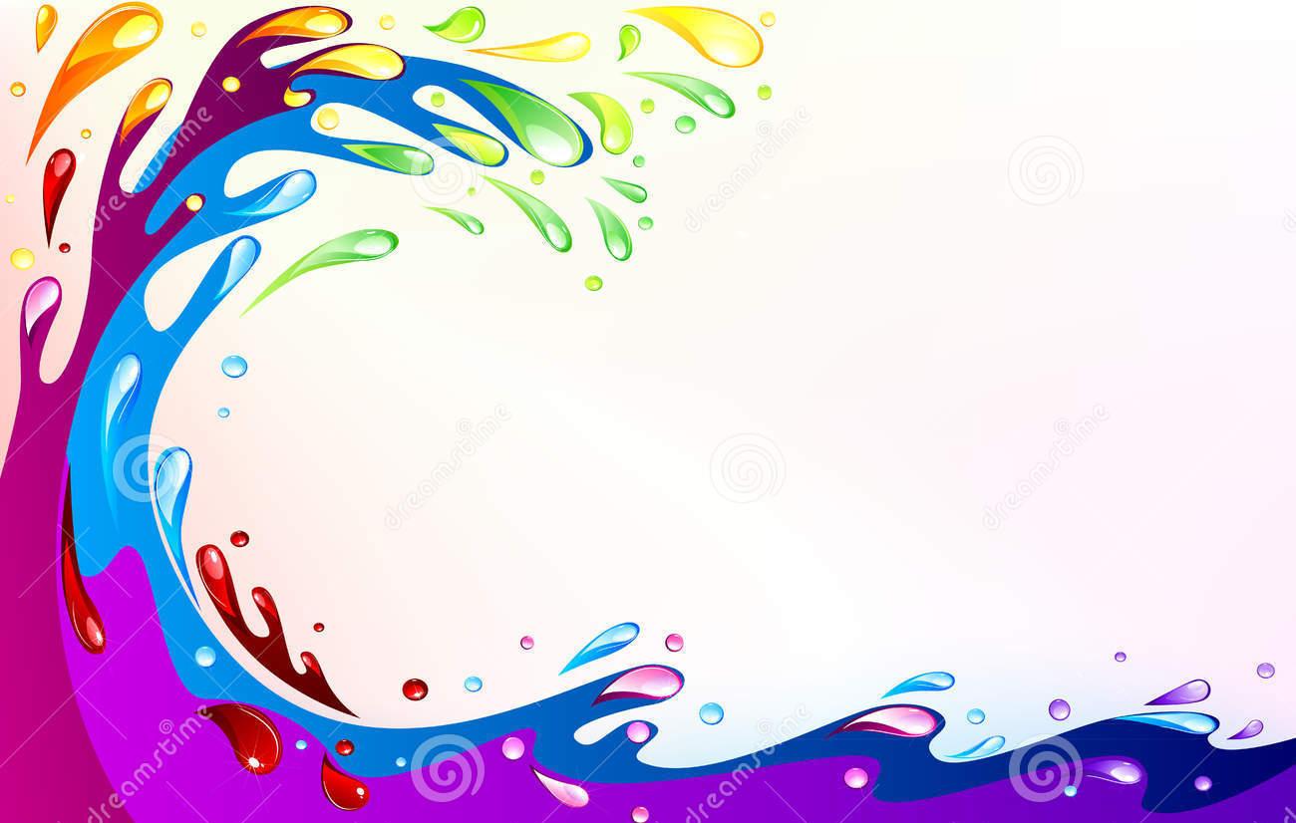
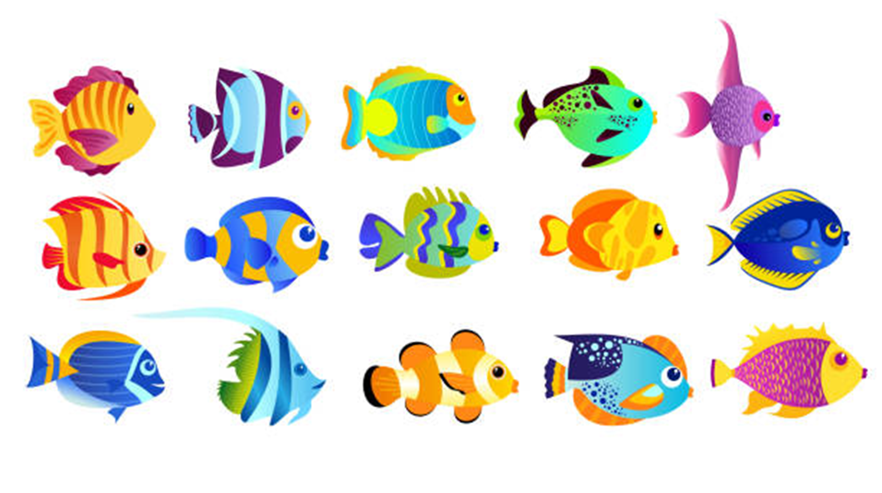
Η θάλασσα της ιστορίας μας λεγόταν «πολύχρωμη θάλασσα» γιατί…
είχε πολύχρωμο νερό
είχε πολύχρωμα ψαράκια

Slide 3
Τί ιδιαιτερότητα είχε ο Σπλιφ;
το χρώμα του ήταν γκρίζο
το σχήμα του ήταν στρογγυλό

Slide 4
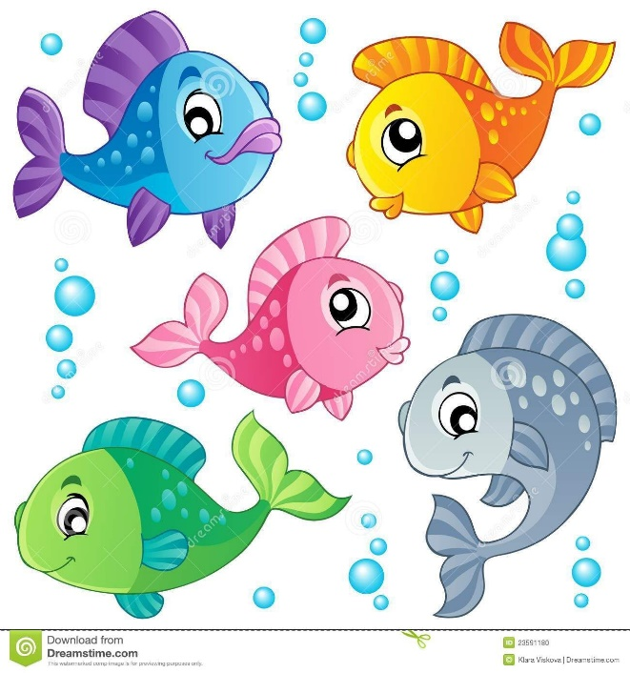
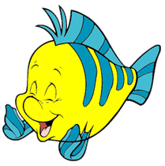
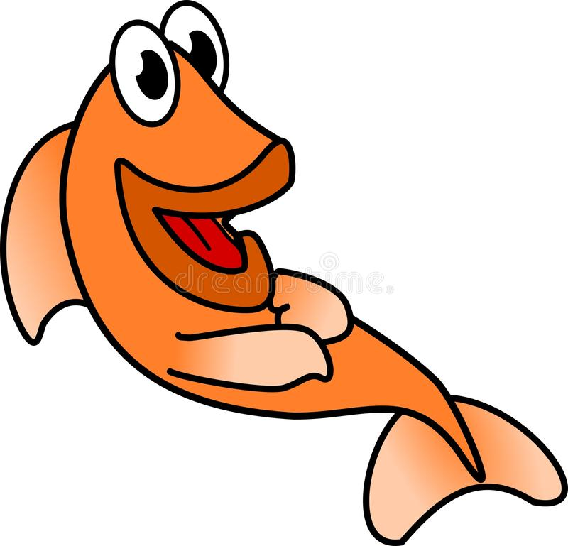
Τα άλλα ψαράκια…
έπαιζαν μαζί με τον Σπλιφ
κοροϊδεύαν τον Σπλιφ

Slide 5
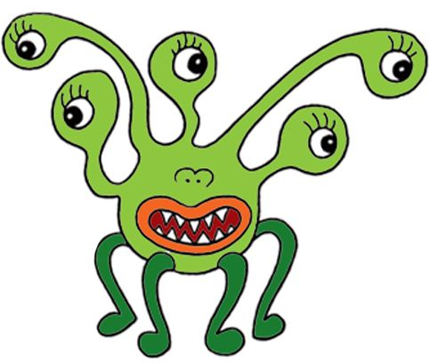
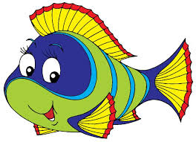
Ο Μπουμ ο Ομορφούλης ήταν ένα…
πολύχρωμο ψαράκι
ψαράκι με πέντε μάτια

Slide 6
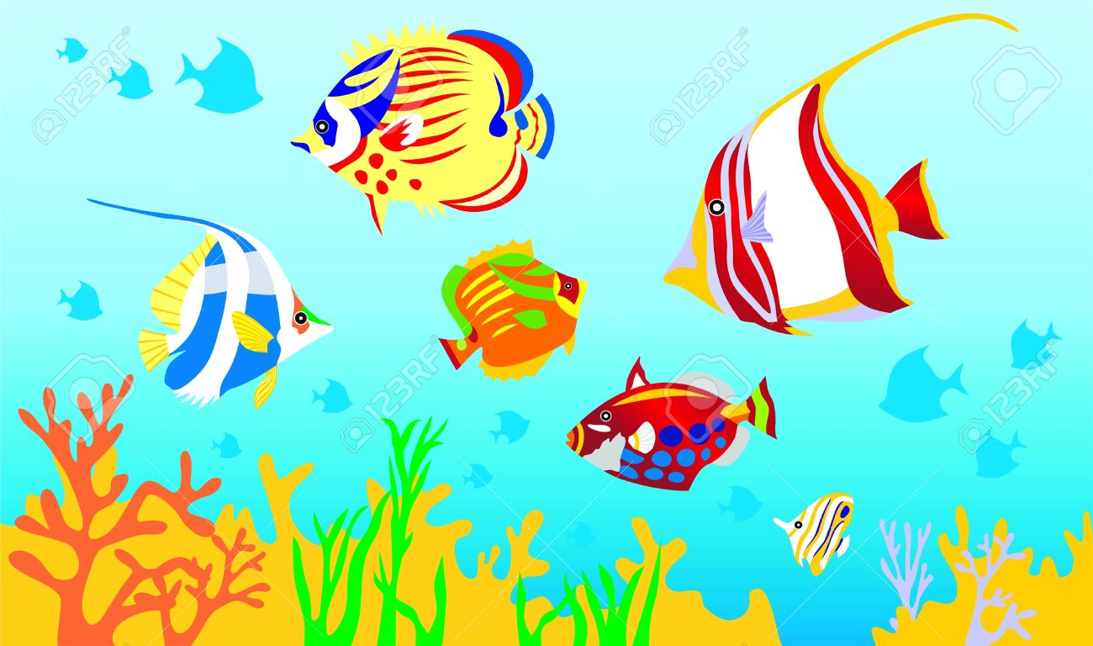
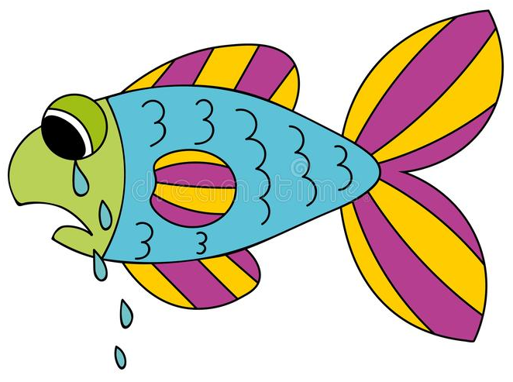
Στο τέλος ο Γκριζούλης και ο Ομορφούλης…
έφυγαν στεναχωρημένοι από τον βυθό τους
έζησαν ευτυχισμένοι στον βυθό τους

Slide 7
ΜΠΡΑΒΟ!!

